Slide 1
个人博客系统
团队名称：愿头发与你我同在 团队成员：赵荣泽、王云飞、张伟、严一笑、师志杰、郑博、舒鹏飞 答辩人：赵荣泽

Slide 2
需求分析阶段提出的用户需求
主要功能
博客目录管理、标签管理
博客发布、更新及删除
博客评论及审核
友情链接的管理
账号名称及密码设置
拓展功能
基于博客内容的词频统计
博客访问次数统计

Slide 3
Alpha版本发布后发现的问题汇总(包括团队自己和其他同学发现的问题)
后端：
标签未关联但是博客无法删除（删除博客时未删除或者更新标签表）
删除评论后文章依旧显示（sql 错误）
分类命名重复（代码逻辑错误）
前端
评论回复数据校验（。被看作为非法字符）
markdown 格式渲染
改善
博客管理关键字搜索不能通过分类搜索，只能通过标题搜索
接口访问限制
新建博客时可以选择已经创建标签
中文界面

Slide 4
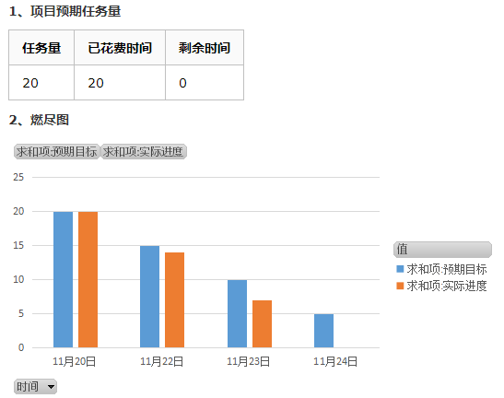
Beta冲刺阶段解决了哪些问题
分类命名重复
重写了部分SQL语句
评论数据校验
修改了前端js相关数据校验代码
MarkDown 编辑器 emoji表情无法显示
重新配置了mdeditor 插件的相关参数

Slide 5
团队项目管理
姓名 | 分工
赵荣泽 | 后端实现及前段
严一笑 | 后端接口及测试
师志杰 | 数据库及测试
张伟 | 数据库及测试
王云飞 | 需求分析及测试
郑博 | 点击测试及项目部署
舒鹏飞 | 需求分析及测试

Slide 6
总结
经验和教训
dao→service→controller
完善的代码文档有助于后端各层和前后端的交流
百度：Stack Overflow，博客…
除非提升能力或者遇到瓶颈，否则不要自己造轮子

Slide 7
软件演示

